Slide 1
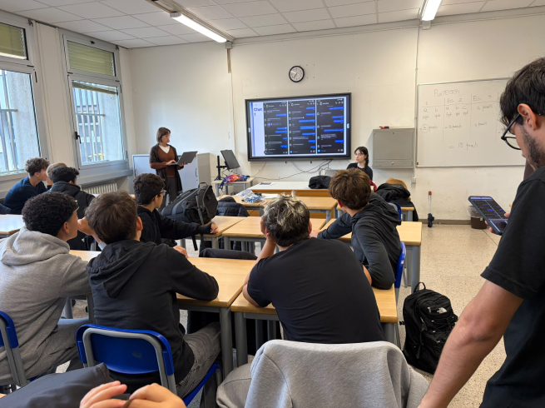


needfinding · parte 2
chi c'è
dall'altra
parte?
Dal focus group in classe ai bisogni definitivi, alle personas e alla nostra soluzione: SafeStep.
chat analysis in classe
team
Tether Space
Nicolò Diana · Miriam Awad · Daniele Di Girolamo ·
Margherita Nerozzi · Roberto Fasano · Samuele Celedi

Slide 2





da dove ripartiamo
obbiettivo
cosa era emerso nel needfinding 1
3 su 4
si sentono capaci di riconoscere un profilo falso o una foto IA, ma davanti a un dubbio la metà non fa niente
Dare ai ragazzi gli strumenti per riconoscere chi c'è davvero dall'altra parte dello schermo, suscitare un pensiero più critico nelle relazioni online e nel valutare la veridicità dei contenuti che circolano in rete.
62%
non saprebbe bene come agire se una foto falsa di sé iniziasse a circolare
allenarsi
considera un deepfake di un coetaneo «un semplice scherzo». Paradossalmente la quota cresceva con l'età: in questa fase vogliamo verificare se sia davvero così.
distinguere foto e profili veri da quelli generati con l'IA e capire le dinamiche del grooming
35%
condividere
uno spazio protetto e anonimo per raccontare e sentirsi meno soli
17 su 96
non parlerebbe con nessuno di una conversazione che lo mette a disagio
sensibilizzare
un deepfake o una chat «strana» non sono uno scherzo
fonte: questionario online, 104 ragazzi 14–17 anni · interviste (compito 1)

Slide 3




le domande aperte
cosa volevamo
verificare in classe
Il compito 1 ci aveva lasciato quattro dubbi. Ognuno è diventato un'attività del focus group.
01
Si sentono capaci: ma lo sono davvero?
misurare la competenza reale, non quella dichiarata
AI-made test · TR1
02
Da quale messaggio scatta l'allarme? È semplicemente uno scherzo?
nel compito 1 le ragazze non concordavano sul momento
chat analysis · TR2
03
Leggerebbero le esperienze altrui senza raccontare le proprie?
il forum anonimo era un'idea nostra, da validare
focus group · TR3
04
Quando notano il pericolo, chiedono aiuto? Si rivolgono ai genitori?
serve un percorso graduale? un tutor?
focus group · TR4

Slide 4
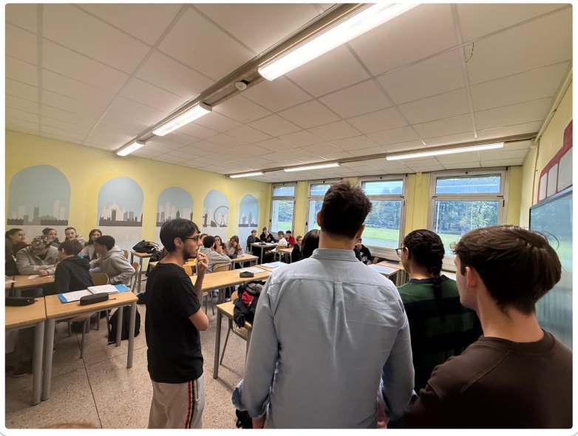
focus group in una classe di liceo
tre attività,
una classe
5 squadre
23 studenti
schede anonime
01 · AI-made test
Autovalutazione individuale, poi 16 foto su 5 livelli: vere, modificate o generate? E 3 coppie: quale è stata generata dall'altra?
02 · chat analysis
Chat di adescamento simulate da leggere come se fossero arrivate a loro: è sospetta? da quale messaggio? cosa fareste? Più una foto modificata girata nel gruppo
la classe durante l'attività
03 · focus group co-design
Tavola rotonda con 4 domande e altrettante sotto-domande di co-design: fiducia, capacità, forum, adulti e tutor (TR1–TR4).
fonti dell'analisi
schede di lavoro delle 5 squadre appunti di osservazione del team mentre seguiva i gruppi
materiali dell'attività
Pdf - esercizi in classe
Pdf – focus group scheda di lavoro

Slide 5
metodo · co-design
a cosa ci
siamo ispirati
01 · AI-made test → games + probes
Classificare 16 foto su 5 livelli è un gioco, come il card sorting del paper: rende tangibile ciò che i ragazzi sanno. L'autovalutazione e le schede anonime funzionano da probe: fanno emergere la competenza reale e tornano a noi da analizzare.
Le tre attività nascono dal framework tell–make–enact descritto da Akach, Osanjo e Maina (2021). Il paper classifica gli strumenti di co-design per forma (raccontare, costruire, mettere in scena) e per scopo: sondare, preparare al tema, capire le esperienze, generare idee. Da ogni tecnica abbiamo preso ciò che vuole stimolare, adattandolo a una classe di 23 studenti.
scopo: sondare · preparare al tema
02 · chat analysis → scenarios + «magic if»
01
Le chat simulate sono scenari: storie con un inizio, uno sviluppo e una fine. Leggerle «come se fossero arrivate a voi» è la magic if di Stanislavski: e se toccasse a te? È un enacting leggero, perché si legge e si risponde invece di recitare.
make
costruire
scopo: capire · far emergere le reazioni
03 · focus group → future workshop
tell
raccontare
enact
simulare
La tavola rotonda è telling guidato: ogni domanda parte da un problema reale (fiducia, capacità, paura degli adulti) e la sotto-domanda chiede come dovrebbe funzionare il servizio, come nelle future workshop.
01 · 03
02
scopo: capire · generare idee
→ Paper – Co-Design: Tools, Methods and Techniques
Akach, Osanjo, Maina · «Co-Design: Tools, Methods and Techniques for Designing with Users» · Africa Habitat Review 15(1), 2021

Slide 6
01 · AI-made test
sentirsi capaci
non basta, ancora
6,6/10
quanto si sentivano capaci di riconoscere un falso, prima del quiz
53%
risposte corrette al livello 4, contro il 93% dei livelli 0–1
0 su 5
squadre hanno riconosciuto come IA la foto 3 del livello 4
«È stato sconvolgente scoprire di non essere capaci di individuare, nei livelli più avanzati, le immagini create dall'IA»
— Dream Team

Slide 7
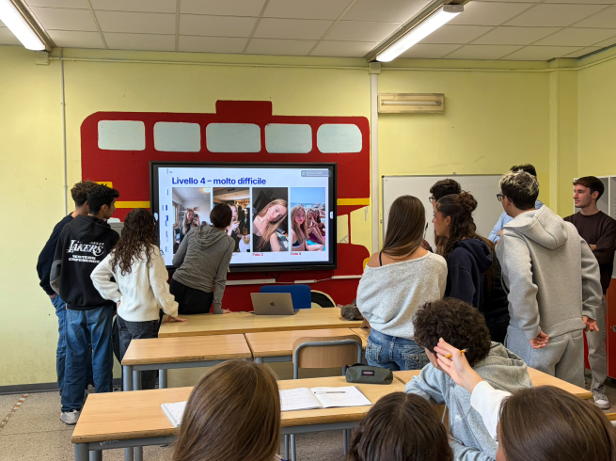
01 · AI-made test
cosa guardano,
dove sbagliano
«troppo perfetto»
«sembra ritoccata» · «filtri»
L'indizio più usato: 10 volte, 4 squadre su 5. Funziona sulle foto facili, ma su una foto vera del livello 2 genera falsi allarmi.
Confondono filtro, ritocco e generazione: con questo indizio la risposta è giusta solo 3 volte su 5.
livello 4 – molto difficile
«la faccia sembra conosciuta»
la coppia A
cosa ci dice
Guardare l'immagine non basta più. Serve sapere come nasce un falso e misurare quanto si è capaci davvero.
Una foto IA del livello 3 viene creduta vera proprio perché il volto sembra familiare.
2 squadre trovano la foto generata ma credono autentica l'originale, già modificata: nessuno immagina una doppia manipolazione.
→ B4 + B9

Slide 8

02 · chat analysis
l'allarme
scatta tardi
le richieste esplicite le vedono
Cambio di app (Snapchat), «vieni da sola», mentire ai genitori, 21 anni contro 16: la chat 4 è riconosciuta da tutti quelli che rispondono.
«Secondo voi è una chat sospetta di adescamento?»
 | Tontony | Divo | Biscotto | T. Pasqua | Dream T.
chat 1 | Sì | No | Sì | Sì | Sì
chat 2 | non so | – | Sì | – | No
chat 3 | Sì | Sì | Sì | Sì | No
i segnali graduali no
Lusinghe, vittimismo, «non ti tratterei mai così»: la chat 1 sembra «normale» e «gli ultimi messaggi sono i peggiori».
nessuno chiede prove
«Se lo conosco da un po' ci può stare»: la fiducia costruita nel tempo sostituisce la verifica. Davanti a segnali sospetti, invece, preferiscono bloccare subito e chiudere il rapporto, senza altre verifiche.
– = non compilata · Tontony sulla chat 3 segna sia «sì» sia «non sappiamo»

Slide 9
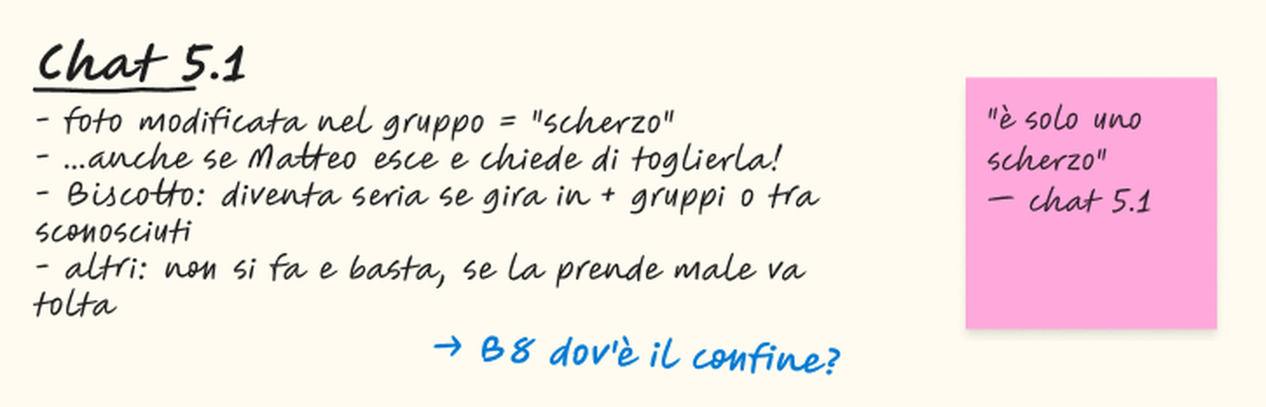
02 · chat analysis · chat 5.1
è solo uno
scherzo?
i tre pareri dei gruppi che si sono espressi
1
«sì, è semplicemente uno scherzo»
La foto girata nel gruppo è vista come uno scherzo. Però, se finisse in più gruppi o tra persone sconosciute, la prenderebbero più sul serio (Biscotto).
Nel compito 1 il 35% considerava un deepfake di un coetaneo «un semplice scherzo», e la quota cresceva con l'età. La chat 5.1 lo ha messo alla prova: una foto di Matteo, modificata con l'IA, gira nel gruppo classe.
2
«non si mandano foto modificate con l'IA sul gruppo»
Chi è preso di mira la prenderebbe male, a prescindere dal tono scherzoso: non si fa e basta.
3
«dipende dal soggetto preso di mira»
dagli appunti presi seguendo i gruppi · Board FigJam
Lo scherzo può starci, ma se la persona coinvolta la prende male è giusto eliminare la foto.
cosa ci dice
L'ipotesi è smentita solo in parte: 2 gruppi su 3 tra quelli che si sono espressi non la considerano solo uno scherzo. La sensibilità c'è, ma il confine resta incerto: va chiarito quando una foto modificata smette di essere uno scherzo (B8).

Slide 10
03 · focus group co-design
quattro domande,
alla pari
Le domande della tavola rotonda, con la sotto-domanda di co-design che seguiva ciascuna e cosa hanno risposto i ragazzi.
TR1
Quando vi scrive qualcuno che non conoscete, su cosa vi basate per decidere se fidarvi?
TR2
Vi sentite capaci di riconoscere una foto fatta con l'IA? Cosa vi rende sicuri?
co-design ⇢ Vi piacerebbe che un servizio vi insegnasse a riconoscere i segnali più affidabili su chi vi scrive? In che forma: consigli brevi, esempi, video, giochi interattivi, botta e risposta?
co-design ⇢ Preferite ricevere un feedback dalla nostra piattaforma o vi stimolerebbe di più un gioco tipo vero o falso, con punti, livelli e sfide anche con gli amici online?
Amici in comune, storie in evidenza, «l'ho visto a scuola». Un servizio che insegni i segnali? Sì, ma interattivo «come oggi», non la solita lezione.
«Abbastanza, più di certi adulti». Il livello 4 li ha smentiti. Piace il gioco a livelli e le sfide con gli amici.
TR3
Siete d'accordo nell'avere un forum come spazio condiviso?
TR4
Quali sono i principali motivi per cui esitate a parlarne con gli adulti?
co-design ⇢ Secondo voi deve esserci solo la possibilità di pubblicare e leggere le esperienze, o anche di reagire e commentare sotto ognuna (con commenti revisionati per evitare quelli non appropriati)?
co-design ⇢ Secondo voi è utile inserire nell'app la possibilità di fare da tutor su questo problema? Può aumentare la probabilità di parlarne con altri, o la paura resta?
Leggere sì, per sentirsi meno soli. Raccontarsi poco: «non condivideremmo esperienze personali». Commenti solo se moderati.
«Essere giudicata e non avere più la libertà di prima». Il tutor divide: utilissimo per Divo, meglio qualcuno che ti conosce per Team Pasqua.

Slide 11

osservazioni emerse
cosa abbiamo
visto in classe
Cliccare qui per visualizzare la FigJam!
Board FigJam
dagli appunti presi seguendo i gruppi
punti comuni
divergenze
sorprese
Riconoscono le foto facili e le richieste esplicite.
Nessuno manderebbe la foto chiesta nella chat 5.
Tutte le squadre faticano a parlarne con gli adulti.
Molti guardano solo i soggetti delle foto, non i dettagli dello sfondo.
Chat 1, «normale» o sospetta? Per Divo non lo è, Tontony coglie il vittimismo finale. L'escalation arriva solo negli ultimi messaggi ed è lì che i gruppi si dividono.
Chat 2 e 3, cosa conta come prova? Sulla chat 2 le risposte vanno dal «sì» al «no». Nella chat 3 c'è chi nota la foto finta e chi, come Tontony, vede nell'incontro di persona una garanzia.
Chat 5, a chi lo diresti? Alcuni saltano i genitori e vanno dritti alla polizia postale; altri passano prima da una sorella o un'amica, poi dai genitori.
Chat 5.1, scherzo o no? Un gruppo la vede come uno scherzo, gli altri due no (slide 9).
«Se lo conosco da un po' ci può stare»: la fiducia sostituisce la verifica.
Una foto IA è creduta vera perché il volto «sembra conosciuto».
I genitori vengono «saltati»: anche quando serve, si preferisce rivolgersi direttamente alle autorità.
frasi da ricordare
«se lo conosco da un po' ci può stare»
chat 4
«è solo uno scherzo»
chat 5.1
«non avere più la libertà di prima»
Biscotto, TR4

Slide 12
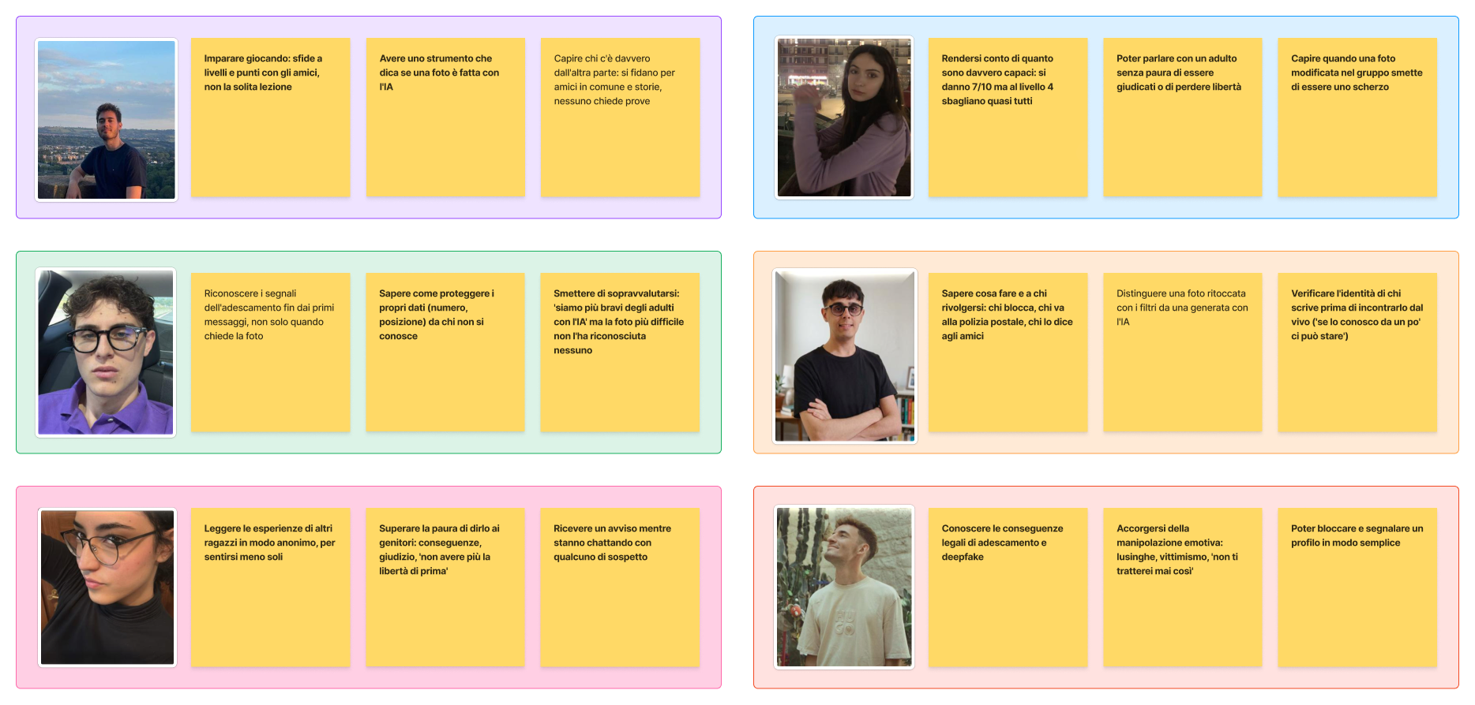
prima lettura delle schede
Board FigJam
I bisogni
iniziali
1
Gamification: imparare in modo interattivo
2
Confronto con i coetanei e testimonianze anonime
3
Conoscenza dei temi e consapevolezza dei rischi
brainstorming individuale · 3 post-it a testa
4
Più consapevolezza delle proprie capacità
5
Aiuto: supporto e contatti
Le idee deboli si sono scartate da sole: un rilevatore automatico di foto IA o un avviso in chat sono soluzioni, non bisogni; proteggere i propri dati i ragazzi lo fanno già.
Poi ognuno ha scritto i suoi tre bisogni su FigJam, a partire dalle evidenze.

Slide 13
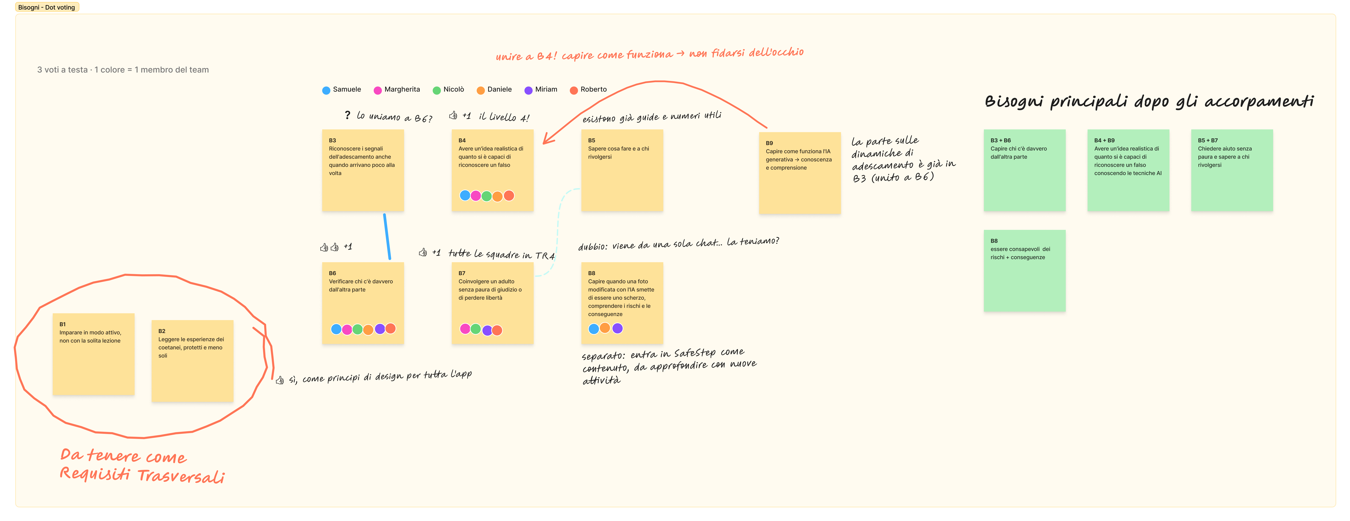
brainstorming bisogni su FigJam
Votare e accorpare
Board FigJam
3 voti a testa
B3+B6
B4+B9
B5+B7
principali
B1 · B2
requisiti trasversali
B8
da approfondire

Slide 14
dopo gli accorpamenti
I bisogni definitivi
B3+B6
B4+B9
B5+B7
B8
Capire chi c'è davvero dall'altra parte
Avere un'idea realistica di quanto si è capaci di riconoscere un falso
Chiedere aiuto senza paura
Capire quando una foto modificata con l'IA smette di essere uno scherzo
si fidano per amici in comune, storie, «l'ho visto a scuola»
«se lo conosco da un po' ci può stare»: nessuno chiede prove
i segnali graduali si notano solo a fine chat
6,6/10 dichiarato, 53% al livello 4
confondono filtro, ritocco e generazione
«alle volte è molto facile cadere nelle trappole dell'IA» (Tontony)
tutte le squadre: paura di giudizio, conseguenze, perdere libertà
i genitori vengono «saltati»
62% non saprebbe come agire (compito 1)
chat 5.1: per alcuni è uno scherzo anche se Matteo esce dal gruppo
«scherzo» sale dal 9% a 14 anni al 50% a 17
la gravità si giudica dalla risata della vittima
persona → Sofia
persona → Tommaso
persona → Chiara
persona → Lorenzo
B1 e B2 diventano requisiti trasversali: imparare facendo, leggere le storie dei coetanei in anonimato.
2026-27 ° polimi – Fondamenti di HCI

Slide 15





15
Le nostre
personas
e i loro scenari
Sofia
Tommaso
Quattro archetipi dal focus group e dal co-design. Ognuno rappresenta un solo bisogno principale e uno scenario coerente.
I bisogni
B3+B6
capire chi c'è davvero dall'altra parte
B4+B9
avere un'idea realistica di quanto si è capaci di riconoscere un falso
B5+B7
chiedere aiuto senza paura
capire quando una foto modificata smette di essere uno scherzo
Chiara
B8
Lorenzo
2026-27 ° polimi – Fondamenti di HCI

Slide 16




Sofia
persona 01 · primaria
motivazioni
Conoscere persone nuove senza rinunciare alla prudenza
Capire se un profilo è affidabile prima di incontrare qualcuno
Decidere in autonomia quando proseguire o interrompere una chat
sicura di sé
16 anni
3° anno di liceo scientifico, Milano
Instagram, TikTok, Snapchat, WhatsApp
bisogni e aspettative
B3+B6 Capire chi c'è davvero dall'altra parte
Riconoscere lusinghe, confidenza rapida e richieste di segreto
Verificare l'identità senza affidarsi solo ad amici in comune, foto e storie
bio
Sofia è una ragazza che adora stare in compagnia. Di solito esce con il suo gruppo di amiche ma le piace anche estendere le sue conoscenze. Infatti se sui social qualcuno di sconosciuto le inizia a scrivere, tende a rispondergli sempre e più la conversazione va avanti e più tende a fidarsi. Vorrebbe però accertarsi al 100% che il loro profilo sia credibile, specialmente in vista di un incontro dal vivo.
personalità e autovalutazione
frustrazioni
Introversa
Estroversa
Amici in comune e storie sembrano prove, ma possono essere costruiti
I segnali sospetti arrivano poco alla volta e sembrano innocui
Non sapere come verificare un profilo senza sembrare paranoica
Verificare un profilo
7/10
Riconoscere un adescamento
8/10
Notes:
Persona: Sofia. Bisogno unico: B3+B6, capire chi c'è davvero dall'altra parte. Evidenze richiamate: TR1, chat 1-4, OSS-10 e OSS-11.
Fonti: Tether_Space_Personas_Scenari.pptx per archetipi, scenari e impostazione grafica; SafeStep - brainstorming e soluzione 2.pdf, sezione 2, per i tre bisogni principali dopo gli accorpamenti.

Slide 17

amici in comune
la storia di Sofia
B3+B6 · capire chi c'è davvero dall'altra parte
Sofia riceve una richiesta da Andrea, che dice di fare il quarto anno in un liceo vicino. Hanno diversi amici in comune, nelle sue storie ci sono feste e partite di pallavolo nella zona.
Conversano online per qualche settimana: lui è gentile, si ricorda di tutto, le scrive spesso. Un giorno le propone di vedersi alle quattro in Duomo, e le chiede di venire da sola perché “i tuoi amici mi mettono ansia”.
Sofia è contenta, ma qualcosa la frena. Si dice che ormai lo conosce da un po' e che gli amici in comune sono una garanzia. Il sistema la aiuta a mettere in fila gli elementi su cui si sta basando e le fa scoprire quali possono essere costruiti a tavolino, anche con l'IA: foto, storie, amicizie accettate per cortesia. Le suggerisce come verificare senza esporsi, per esempio chiedendo a un'amica in comune se Andrea lo conosce davvero.
Nessuna delle sue amiche l'ha mai visto di persona. Sofia decide dunque di non andare all'appuntamento.
Vieni da sola, i tuoi amici mi mettono ansia
Notes:
Scenario di Sofia: Amici in comune. Bisogno unico: B3+B6. Lo scenario mostra segnali graduali di adescamento e la debolezza di amici in comune, foto e storie come prove d'identità.
Fonti: Tether_Space_Personas_Scenari.pptx per archetipi, scenari e impostazione grafica; SafeStep - brainstorming e soluzione 2.pdf, sezione 2, per i tre bisogni principali dopo gli accorpamenti.

Slide 18
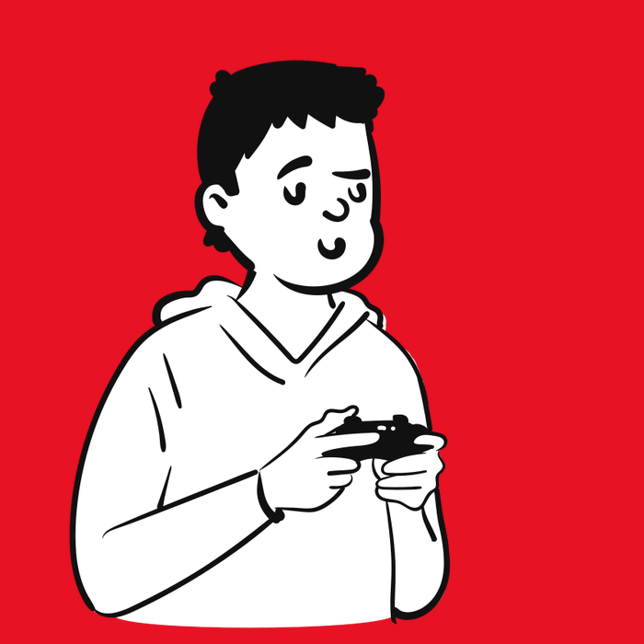

Tommaso
persona 02
motivazioni
Mettersi alla prova su casi realistici
Capire perché sbaglia senza sentirsi trattato da inesperto
Misurare la propria capacità reale, non solo la sicurezza percepita
competitivo
15 anni
2° anno di istituto tecnico informatico
Discord, TikTok, gruppi WhatsApp
bisogni e aspettative
B4+B9 Avere un'idea realistica di quanto sa riconoscere un falso
Distinguere filtro, ritocco e generazione con IA
Confrontare la sicurezza dichiarata con i risultati e capire gli errori
bio
Tommaso è sempre stato un tipo in gamba per quanto riguarda le tecnologie. Aiuta i genitori a usare il telefono e si interessa parecchio agli ultimi contenuti sulla’IA. Nel tempo libero gioca con gli amici su Discord e si diverte ad editare foto e video. Proprio quest’ultimo hobby gli da la sicurezza assoluta di riuscire a riconoscere sempre una foto falsa da una vera.
personalità e autovalutazione
frustrazioni
Introverso
Estroverso
Esempi facili che confermano una sicurezza ingannevole
Regole semplicistiche come "troppo perfetta = IA"
Spiegazioni solo teoriche, mai prove reali in prima
Riconoscere un falso
8/10
Distinguere filtro e IA
7/10
Notes:
Persona: Tommaso. Bisogno unico: B4+B9, avere un'idea realistica di quanto si è capaci di riconoscere un falso. Evidenze: F0, F1, TR2 e foglio 'Indizi usati'.
Fonti: Tether_Space_Personas_Scenari.pptx per archetipi, scenari e impostazione grafica; SafeStep - brainstorming e soluzione 2.pdf, sezione 2, per i tre bisogni principali dopo gli accorpamenti.

Slide 19

Avvisi falsi
La storia di Tommaso
B4+B9 · capacità realistica di riconoscere un falso
Al cambio dell’ora gli amici di Tommaso parlano di un nuovo sistema in cui ci si può allenare a riconoscere deepfake. Lui, che si considera il più esperto del gruppo, accetta subito: “Tanto i contenuti fatti con l’IA si riconoscono subito”.
Prima di iniziare il sistema gli chiede quanto si sente sicuro, e Tommaso si dà 9 su 10. Poi affronta contenuti di difficoltà crescente: sui primi va spedito, inizia a pensare che siano troppo facili, ma su quelli più difficili sbaglia spesso e non riesce a superare i livelli.
Alla fine il sistema calcola il risultato finale e lo confronta con ciò che aveva dichiarato inizialmente e gli mostra come erano stati creati i falsi: un filtro, un ritocco, un video in cui l’IA aveva cambiato solo voce e labbra partendo da uno vero. Il risultato lo sorprende.
Tommaso capisce che le sue convinzioni non si basavano su una reale competenza, ma solo su una sicurezza percepita. Da allora, davanti a un contenuto, si ferma a osservarlo con più attenzione.
Tanto le foto fatte con l'IA si riconoscono subito
Notes:
Scenario di Tommaso: La sfida del venerdì. Bisogno unico: B4+B9. Il 53% di accuratezza al livello 4 e la fiducia dichiarata stabile motivano il confronto tra sicurezza percepita e risultato reale.
Fonti: Tether_Space_Personas_Scenari.pptx per archetipi, scenari e impostazione grafica; SafeStep - brainstorming e soluzione 2.pdf, sezione 2, per i tre bisogni principali dopo gli accorpamenti.

Slide 20

Chiara
persona 03
motivazioni
Essere presente senza lasciare l'amica sola
Trovare un adulto che ascolti senza giudicare o punire
Aiutare l'amica a chiedere aiuto mantenendo voce e controllo
riflessiva
17 anni
4° anno di liceo classico
Instagram, WhatsApp: legge molto, scrive poco
bisogni e aspettative
B5+B7 Chiedere aiuto senza paura
Sapere cosa fare per primo e a chi rivolgersi
Capire cosa succede dopo aver coinvolto scuola, famiglia o servizi competenti
bio
Chiara è l’amica a cui le altre raccontano i problemi, mentre della propria vita parla poco. Le piace aiutare le sue amiche e vorrebbe farlo nel miglior modo possibile infatti prima di consigliare qualcosa vuole capire bene la situazione. Quando un problema diventa serio, ha paura di sbagliare a dare consigli ma allo stesso tempo non vuole tradire la confidenza delle amiche. Per questo vorrebbe sapere se ci sono adulti che possano aiutare senza giudicare.
personalità e autovalutazione
frustrazioni
Introversa
Estroversa
Paura di tradire la fiducia dell'amica
Timore che gli adulti giudichino o tolgano il telefono
Informazioni frammentate e nessuna guida chiara sui primi passi
Sapere a chi rivolgersi
6/10
Ascoltare senza giudicare
8/10
Notes:
Persona: Chiara. Bisogno unico: B5+B7, chiedere aiuto senza paura. Evidenze: Questionario Compito 1 e TR4; il 62% non saprebbe come agire.
Fonti: Tether_Space_Personas_Scenari.pptx per archetipi, scenari e impostazione grafica; SafeStep - brainstorming e soluzione 2.pdf, sezione 2, per i tre bisogni principali dopo gli accorpamenti.

Slide 21
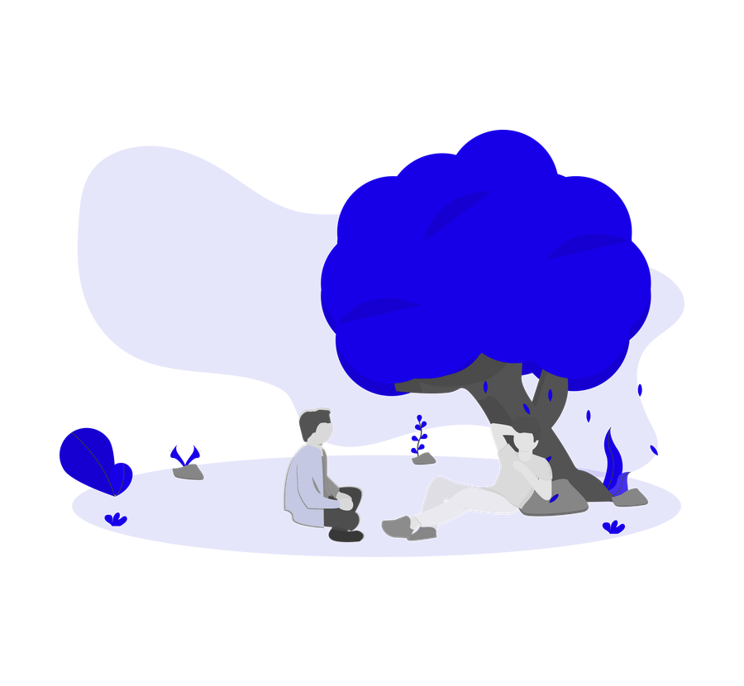
un'amica nei guai
la storia di chiara
B5+B7 · chiedere aiuto senza paura
Una sera Marta, la compagna di banco di Chiara, le scrive in lacrime: un ragazzo conosciuto online la minaccia e le chiede di non coinvolgere nessuno. "Se lo scoprono i miei è finita", ripete.
Chiara vuole aiutarla, ma ha paura di tradire la sua fiducia. Non sa chi contattare per primo e teme che un adulto reagisca giudicando Marta, sequestrandole il telefono o decidendo tutto al posto suo.
Dopo alcune ricerche confuse scopre che a scuola c'è uno sportello con una psicologa. Prima di andarci, Chiara e Marta preparano insieme cosa raccontare e chiedono di essere coinvolte nelle decisioni successive. Il giorno dopo Chiara accompagna l'amica.
Marta non affronta più il problema da sola. Chiara capisce che chiedere aiuto può proteggere anche la fiducia tra loro, ma vorrebbe aver saputo subito a chi rivolgersi, cosa dire e che cosa sarebbe successo dopo.
Ti prego, non dirlo a nessuno
Notes:
Scenario di Chiara: Un'amica nei guai. Bisogno unico: B5+B7. La storia mette al centro la paura del giudizio, delle punizioni e della perdita di autonomia.
Fonti: Tether_Space_Personas_Scenari.pptx per archetipi, scenari e impostazione grafica; SafeStep - brainstorming e soluzione 2.pdf, sezione 2, per i tre bisogni principali dopo gli accorpamenti.

Slide 22



22
persona 03
motivazioni
Lorenzo
Divertirsi con gli amici e far ridere il gruppo
Essere apprezzato per la sua ironia
Non passare per "quello pesante" che non sa stare allo scherzo
ironico
17 anni
4° anno di liceo delle scienze applicate, Milano
WhatsApp, Instagram, TikTok
bisogni e aspettative
B8 Capire quando una foto modificata con l'IA smette di essere uno scherzo
Valutare consenso, danno e diffusione, non solo la risata
Vedere la scena dal punto di vista di chi la subisce
Sapere come rimediare, da autore o da spettatore
bio
Lorenzo è il più ironico della classe: nel gruppo WhatsApp è quello che manda meme e montaggi fatti con le app di IA, e le sue battute fanno ridere tutti. Non lo fa con cattiveria: per lui un fotomontaggio di un amico è solo un modo per divertirsi insieme. Giudica se uno scherzo è andato troppo in là guardando la reazione dell'altro: se ride, va tutto bene.
frustrazioni
personalità e autovalutazione
Introverso
Estroverso
Gli adulti che "fanno un dramma" per una battuta
Regole su cosa non si può fare, senza capire perché
Non accorgersi quando un amico ride solo per non sembrare debole
Riconoscere un falso
7/10
Capire quando uno scherzo ferisce
4/10
2026-27 ° polimi – Fondamenti di HCI
Notes:
Persona costruita da: chat 5.1 (alcuni gruppi la considerano uno scherzo anche se Matteo esce dal gruppo), questionario Q15-Q16 (chi considera un deepfake uno scherzo: 9% a 14 anni, 50% a 17), S16 e S19 (la gravità si giudica dalla reazione della vittima), CH-DRE-C5.1. Autovalutazione "riconoscere un falso" dalla media F0 (circa 7/10); "capire quando uno scherzo ferisce" è un'ipotesi del team, non un dato misurato.

Slide 23
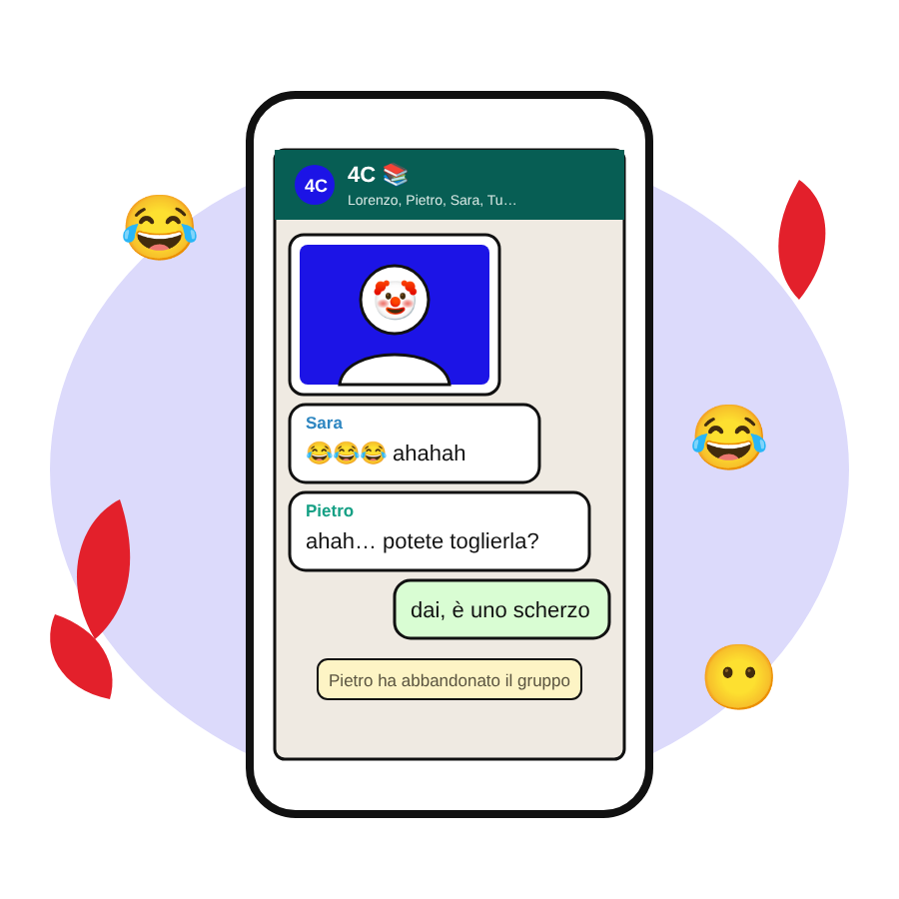
23
la storia di Lorenzo
Solo uno scherzo
B8 · capire quando una foto modificata smette di essere uno scherzo
Nel gruppo della classe Lorenzo pubblica una foto di Pietro, un compagno, modificata con l'IA per farlo sembrare ridicolo. Ridono tutti. Pietro esce dal gruppo e gli scrive in privato di toglierla. Tommaso pensa che se la prenda troppo: è uno scherzo, lo fanno tutti.
Due giorni dopo un amico gli dice che la foto sta girando in altri gruppi, anche tra persone che Pietro non conosce. Lorenzo prova a capire se ha davvero fatto qualcosa di grave. Il sistema lo aiuta a ragionare su ciò che conta: Pietro era d'accordo? Che effetto ha su di lui? Chi controlla dove arriverà ora la foto? Gli fa anche vedere la situazione dal punto di vista di chi è preso di mira.
Tommaso cancella la foto, chiede agli altri di fare lo stesso e scrive a Pietro per scusarsi. Nel gruppo della classe propone una regola: niente foto modificate di persone che non hanno detto sì.
Dai, è solo uno scherzo, rilassati
2026-27 ° polimi – Fondamenti di HCI
Notes:
Evidenze: chat 5.1 (alcuni gruppi la considerano uno scherzo nonostante Matteo esca dal gruppo; altri: "non si mandano foto modificate con l'IA sul gruppo", "se lo prende male è giusto eliminarla"), Q15-Q16, S16, S19, CH-DRE-C5.1. Requisiti: capire i criteri per cui un contenuto manipolato diventa grave (consenso, danno, diffusione); vedere la situazione dal punto di vista di chi è preso di mira; sapere cosa fare da autore o da spettatore.

Slide 24
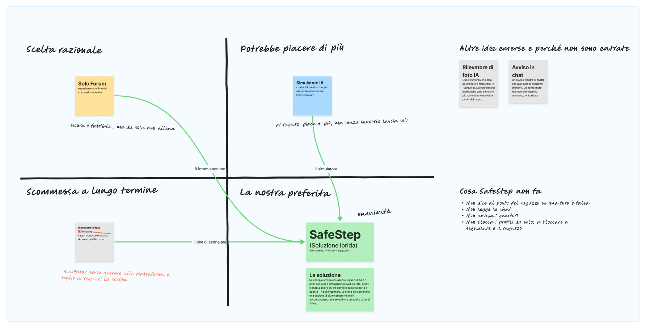
brainstorming soluzioni su FigJam
quattro quadranti,
una soluzione
scelta razionale
Solo forum
sicura e fattibile, ma da sola non allena
potrebbe piacere di più
Simulatore IA
piace di più, ma senza supporto lascia soli
scommessa a lungo termine
Blocco automatico dei profili fake
scartata: serve l'accesso alle piattaforme e toglie al ragazzo la scelta
la nostra preferita
SafeStep, soluzione ibrida
allenamento + storie dei coetanei + supporto : scelta all'unanimità
cosa SafeStep non fa
non decide al posto tuo se una foto è falsa
non legge le chat
non avvisa i genitori

Slide 25
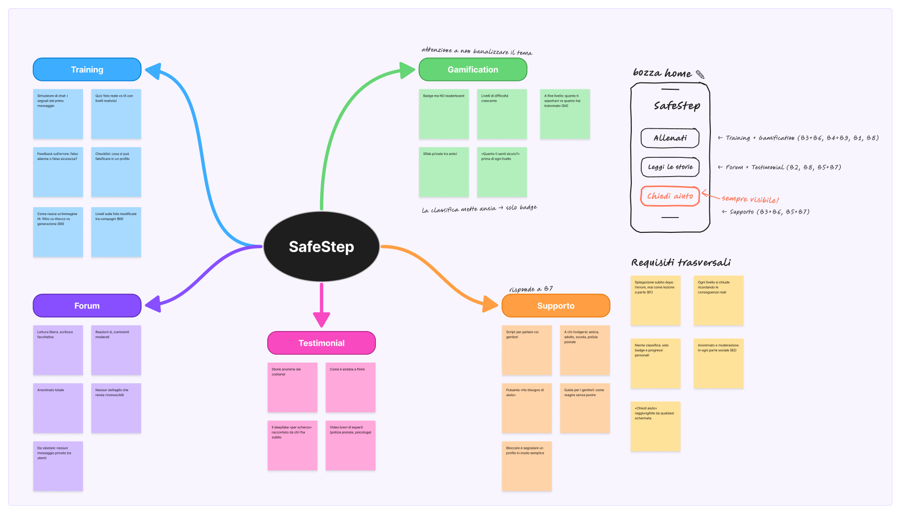

requisiti · mappa mentale su FigJam
cosa deve fare
SafeStep
allenati
Training + Gamification · B3+B6 · B4+B9
simulatore di chat, quiz foto a livelli realistici, «quanto ti senti sicuro?» prima e dopo
leggi le storie
Forum + Testimonial · B2 · B8
storie anonime dei coetanei e come sono andate a finire; reazioni sì, commenti moderati
chiedi aiuto
Supporto, sempre visibile · B5+B7
a chi rivolgersi, script per parlare coi genitori, guida per i genitori: reagire senza punire
trasversali: spiegazione subito dopo l'errore · badge sì, classifica no · anonimato e moderazione · ogni livello si chiude con le conseguenze reali

Slide 26
nome e value proposition
SafeStep
value proposition
«Allena il tuo intuito digitale, confrontati in anonimato e trova il coraggio di chiedere aiuto, un passo alla volta»
«passo sicuro»
Un passo alla volta, nell'imparare e nel chiedere aiuto: dalle foto facili alle chat più insidiose, e da un'amica fino a un adulto di cui ci si fida. SafeStep non spinge a denunciare subito e toglie la paura del giudizio.
allenati capire chi c'è dall'altra parte e quanto l'IA può ingannarti
in una frase
Un'app che allena i ragazzi di 14–17 anni, con quiz e simulazioni a livelli su foto, profili e chat, a riconoscere chi c'è davvero dall'altra parte. Le storie dei coetanei e un aiuto sempre visibile li accompagnano, se serve, fino a un adulto di cui si fidano.
leggi le storie non sei l'unico: storie anonime dei coetanei
chiedi aiuto sempre a portata di mano, senza paura

Slide 27
grazie
Tether Space · SafeStep
in classe
Recap links and documents:
AI-made test
Board FigJam
Pdf - esercizi in classe
Pdf – focus group scheda di lavoro
Excel – analisi tematica completa
chat analysis

